Slide 1
“宇宙加速膨胀问题”全面质疑
彭秋和
(南京大学天文系)
1.Ia 型超新星观测误差分析
来质疑“宇宙加速膨胀”问题
2.关于宇宙微波背景温度各向异性测定
的分析
来质疑“宇宙加速膨胀”问题

Slide 2
Ia 型超新星误差分析
I. “宇宙加速膨胀” 天文观测现象的由来
通过对非常遥远(高红移)的Ia型超新星的观测
+ 一系列 “经验统计关系式”
⇒ 宇宙加速膨胀⇒ 宇宙暗能量
⇒Perlmutter, Smith and Riess 分获2011年诺贝尔物理学奖金
Riess et al. (1998); Perlmutter et al. (1999); Guy, J., et al. (2007, SALT2); Amanullah, R., et al. (2010, UNION2)

Slide 3
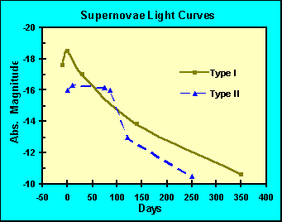
SNI_{a} 作为探 测遥远星系距离的距离标(宇宙学意义)
SNI_{a} 光变曲线的重要特征:
几乎所有的SNI_{a} 光变曲线形状以及光谱都非常相似
观测发现所有的SNI_{a}在光极大时的绝对星等都相近:标准烛光
M_{绝对星等} ≈ - 18^{m} – 20^{m} ; M_{绝对(热)星等} = -2.5 log₁₀ L
即 所有的SN I_{a}在光极大时的光度(L)都几乎相等。
原因:所有的SNI_{a} 都被认为是密近双星中是当吸积白矮星的质量增长哥Chandrasekhar临界质量 M_{ch}= 1.38 M⊙条件下呈现爆发。引力束缚能相同。反映了它们爆炸时热核燃烧性质及爆燃(爆轰)波传播性质相近。推测:
→ 光极大时光度值是一个确定值
SNI_{a} 距离的确定:
M_{绝对星等} = m + 5 – 5log D(pc) – A + K
A: 星际消光（使视星等变暗）
K:星系红移引起的视亮度变化
从SNI_{a} 视亮度(视星等)的测量可以确定它的
寄主星系的距离(D)。可以更准确地确定遥远
星系红移 – 距离关系。
m – M +A – K = μ …… “距离模数” ( = 5log D(pc) – 5)

Slide 4

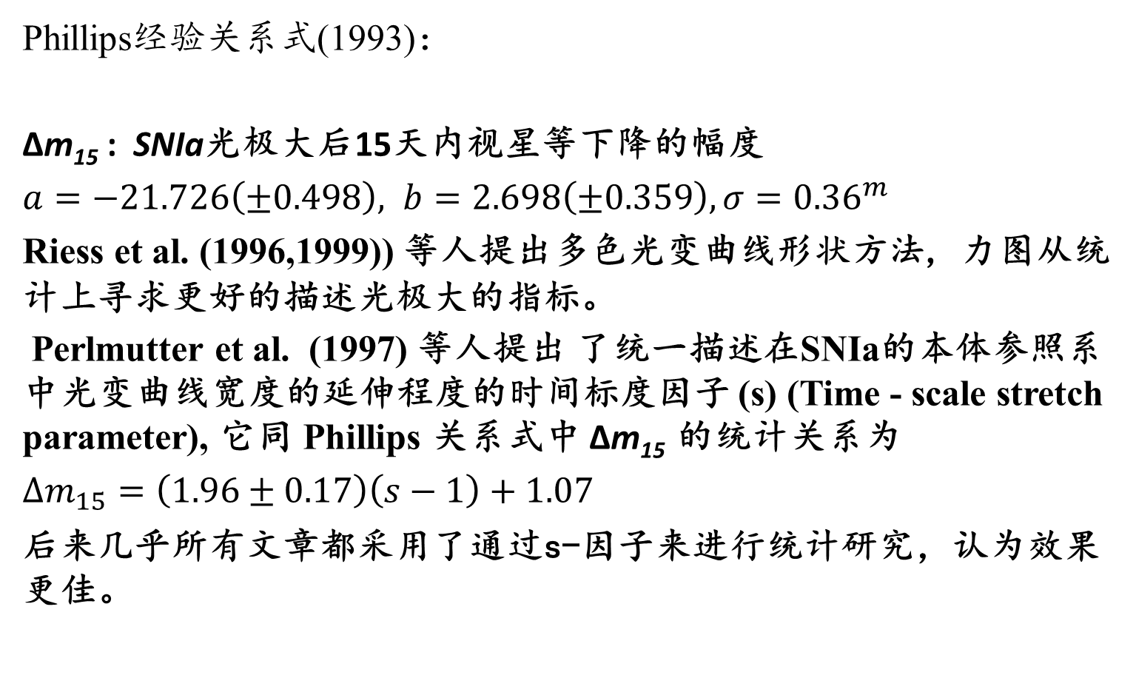
多级经验关系式(模型)
⇒ 从某些观测量来估算SNIa的极大光度
Phillips经验关系式(1993)：
Δm₁₅ : SNIa光极大后15天内视星等下降的幅度
$a=−21.726\left(±0.498\right), b=2.698\left(±0.359\right), σ={0.36}^{m}$
Riess et al. (1996,1999)) 等人提出多色光变曲线形状方法, 力图从统计上寻求更好的描述光极大的指标。
Perlmutter et al. (1997) 等人提出 了统一描述在SNIa的本体参照系中光变曲线宽度的延伸程度的时间标度因子 (s) (Time - scale stretch parameter), 它同 Phillips 关系式中 Δm₁₅ 的统计关系为
$∆m_{15}=\left(1.96±0.17\right)\left(s−1\right)+1.07$
后来几乎所有文章都采用了通过s-因子来进行统计研究，认为效果更佳。
$$M_{max}=a+b∆m_{15}$$

Slide 5
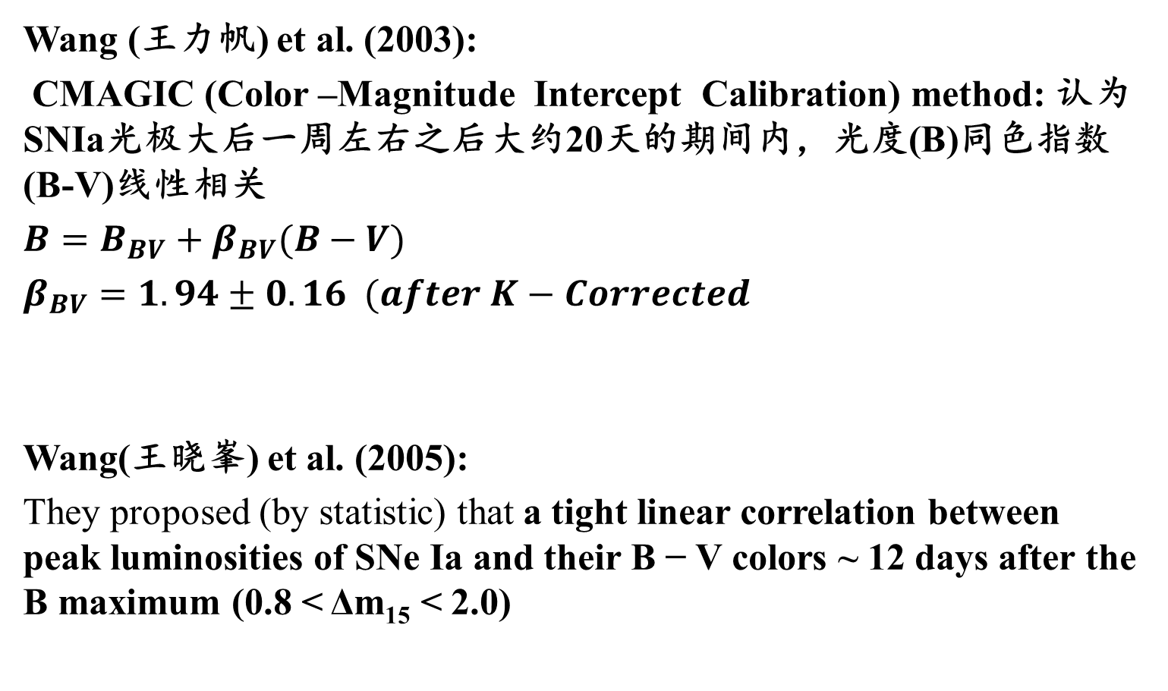
SNIa光极大光度同颜色(色指数)的统计关系
Wang (王力帆) et al. (2003):
CMAGIC (Color –Magnitude Intercept Calibration) method: 认为SNIa光极大后一周左右之后大约20天的期间内，光度(B)同色指数(B-V)线性相关
$B=B_{BV}+β_{BV}(B−V)$
$β_{BV}=1.94±0.16 (after K−Corrected$
Wang(王晓峯) et al. (2005):
They proposed (by statistic) that a tight linear correlation between peak luminosities of SNe Ia and their B − V colors ~ 12 days after the B maximum (0.8 < Δm₁₅ < 2.0)

Slide 6
续
各种推广的Phillips经验关系基于两方面的统计关系:
SNIa 的光极大光度同它光变曲线的宽度统计相关。
2) 在爆发过程中 SNIa的光度(B)同它的色指数(B-V)线性统计相关。
在多层次统计相关的工作中，作者们基本上是在在上一级统计经验关系基础上进行研究的,他们并未认真地讨论在利用上一层次统计关系过程中，上一级统计误差给这一层次统计工作带来的误差。
在所有的有关文章中, 一律地都采用 了χ² 方法 来获得内禀误差(有的文献称为系统误差)。他们由此声称获得的总误差相当小，因而被认为是可行的。
利用上述一系列统计经验关系式，人们撰写了相应的相当复杂的处理SNIa观测资料和归算的软件包, SALT (2005)和SALT2(2007)。

Slide 7
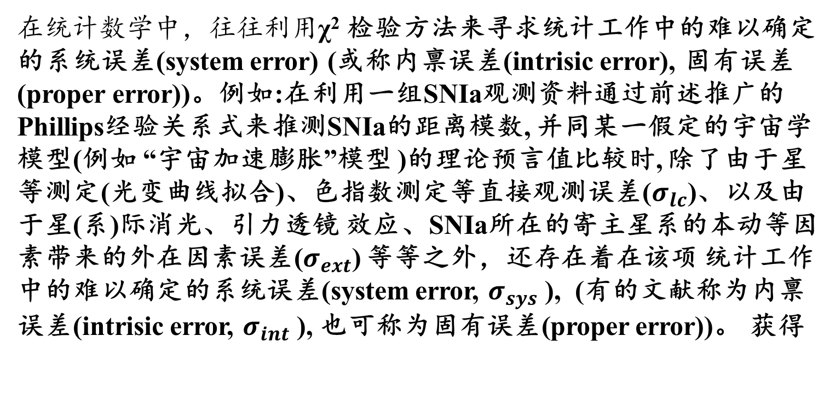


χ² 检验方法
m – M +A – K = μ …… “distance modulus ” ( = 5log D(pc) – 5)

Slide 8
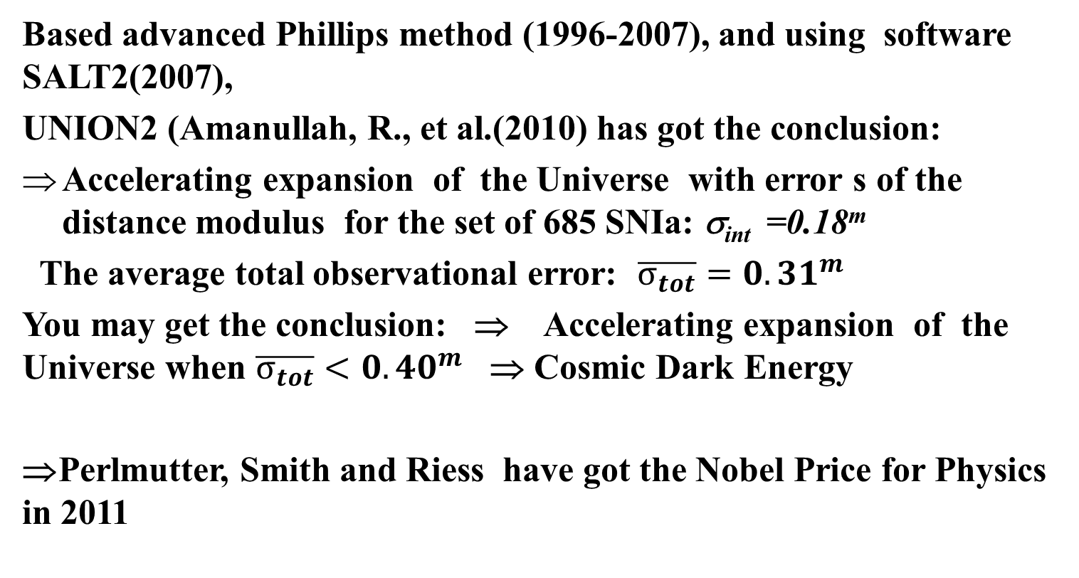
Accelerating expansion of the Universe
2010年, UNION2 分析了685颗SNIa的观测数据，结论是:在总误差相当小情况下，得出 “宇宙加速膨胀”的结论。
→ 2011年授予Permitter, Smith and Reise 诺贝尔奖金。

Slide 9
II . Standard Candle of SNIa is rejected by Recent progress of researches on SNIa
The Progenitor of SN Ia Tycho(1572) has not been found up to now.
2. The total mass of the remnant of SNIa Tycho(1572)
m_{SNR} >1.8 m_{Sun}
rather than m_{SNR} <1.4 m_{Sun} (Chandrashkar critical mass )
→ “Standard Picture of SNIa Explosion” is rejected.
→ The physical basis of both Philips relation and
advanced Philips way are lost.
The Standard candle of SNIa is only an assumption on theory without physical basis .
i.e. No physics.

Slide 10
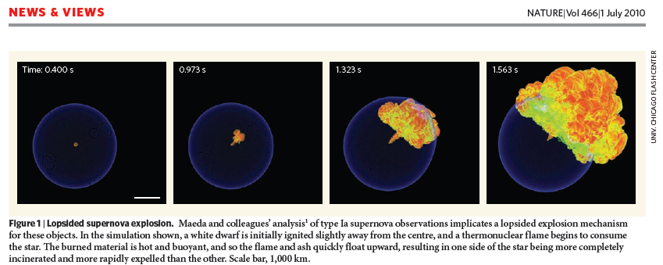
Asymmetry explosion of SNIa
It is shown that material distribution in some remnant of SNIa are obviously asymmetry in space direction by observation. (Kasen D., 2010, Nature, 466,37-38). It is also confirmed by simulation: (Maeda K. et al., 2010, Nature, 466, 82-85)
It is shown that the visual brightness of SNIa depends on the direction of observer. Then the Phillips’ (and advanced Phillips’) mathord is unphysical.

Slide 11

Evidence for Two Distinct Populations of Type Ia Supernovae
Xiaofeng Wang,1,2* Lifan Wang,2,3 Alexei V. Filippenko,4 Tianmeng Zhang,5 Xulin Zhao1
/ http://www.sciencemag.org/content/early/recent / 7 March 2013 / Page 1/ 10.1126/science.1231502
Type Ia supernovae (SNe Ia) have been used as excellent standardizable candles for measuring cosmic expansion, but their progenitors are still elusive. Here we report that the spectral diversity of SNe Ia is tied to their birthplace environments. We find that those with high-velocity ejecta are substantially more concentrated in the inner and brighter regions of their host galaxies than are normal-velocity SNe Ia. Furthermore, the former tend to inhabit larger and more-luminous hosts. These results suggest that high-velocity SNe Ia likely originate from relatively younger and more metal-rich progenitors than normal-velocity SNe Ia, and are restricted to galaxies with substantial chemical evolution.

Slide 12
III. Query on accelerating expansion of the Universe by error analyses for observation of SNIa
All experience relations or models are assumptions only, or they are mathematic models without physical basis.
The Set of SNIa after deal with by SALT2(software)
is just a set of “modeling SNIa” , rather than real set of SNIa.
There are some serious flaws in the error statistics for all previous researches:

Slide 13

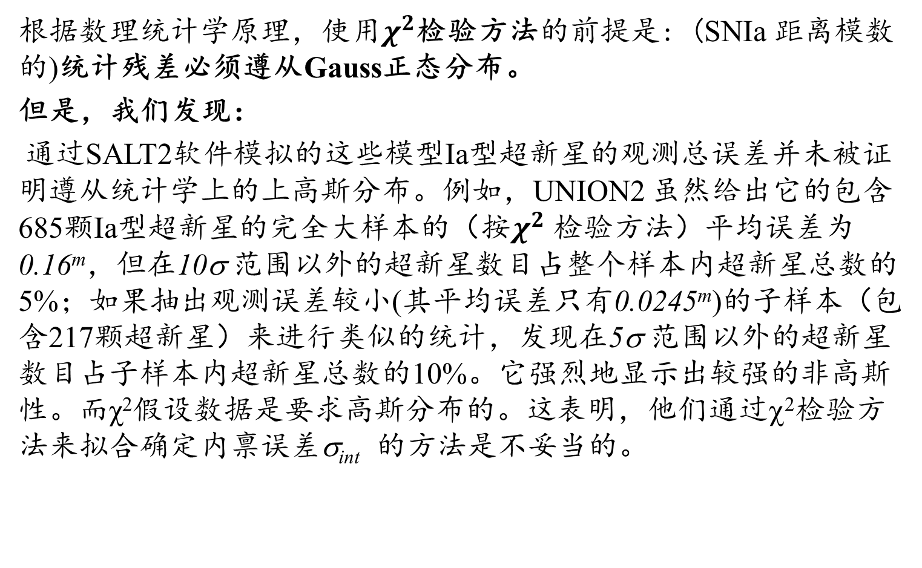

Slide 14
2007年呂连忠、覃一平等在CJAA上发表论文
Lü, Lian-Zhong; Qin, Yi-Ping; Zhang, Fu-Wen
2007, ChJAA, 7, 649
Are Type Ia Supernovae Reliable Distance Indicators?”
针对对当年一篇有关对71个高红移和44个低红移的两个Ia型超新星样本来研究宇宙加速膨胀的文章,他们采用了一种KS统计方法检验这篇文章的统计残差不符合Gauss正态分布.

Slide 15
李卫东最近的工作
Li, W. et al., ( Leaman, J., Chornock, R., Filippenko, A. V., Poznanski, D., Ganeshalingam, M., Wang, X., Modjaz, M., Jha, S., Foley, R. J., Smith, N.)
Apr. 2011. Nearby supernova rates from the Lick Observatory Supernova Search - II. The observed luminosity functions and fractions of supernovae in a complete sample. MNRAS412, 1441–1472. et al. 2011).
David H. Weinberg, Michael J. Mortonson, Daniel J. Eisenstein, Christopher Hirata, Adam Riess, Eduardo Rozo(arXiv:1201.2434v1 [astro-ph.CO]11Jan, 2012)
(in p.312) ……With these corrections, the dispersion in well measured optical band peak magnitudes is only ～0.12 magnitudes (Hicken et al. 2009b; Folatelli et al. 2010), allowing each well measured supernova
to provide a luminosity-distance estimate with ～ 6% uncertainty. The diversity of SN Ia light curves is not fully understood, and peculiar SNe Ia appear to produce ～ 5% non-Gaussian tails in the SN Ia distribution (Li et al. 2011)

Slide 16
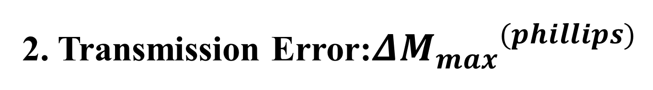
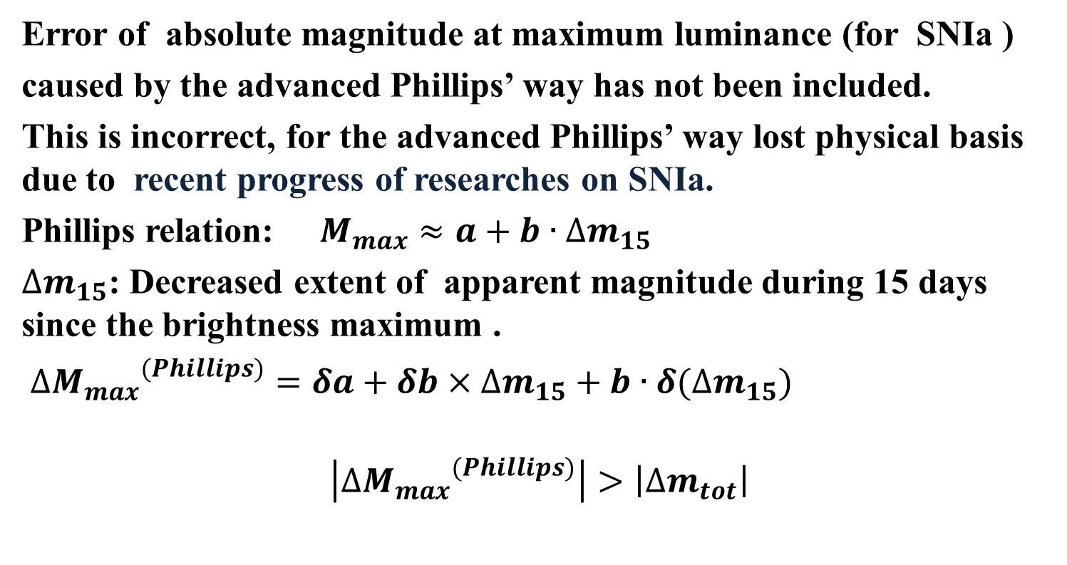

Slide 17
My idea
The intrinsic error (or proper error) of the absolute magnitude at maximum luminance is just the half width at half-maximum (HWHM) of the statistic distribution curve of the number of SNIa with the maximum luminance.

Slide 18
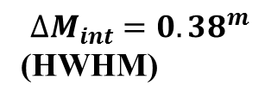
The Statistic distribution of the absolute magnitude at maximum luminosity for SNIa
Complete date（interval per 0.2mag）

Slide 19
Averaged total error of the distance modulus of SNIa

Slide 20
Varies of (average) The observational error of the distance modulus with redshift of SNIa (our metrord)

Slide 21
The residual error for the distance modulus of SNIa.

Slide 22
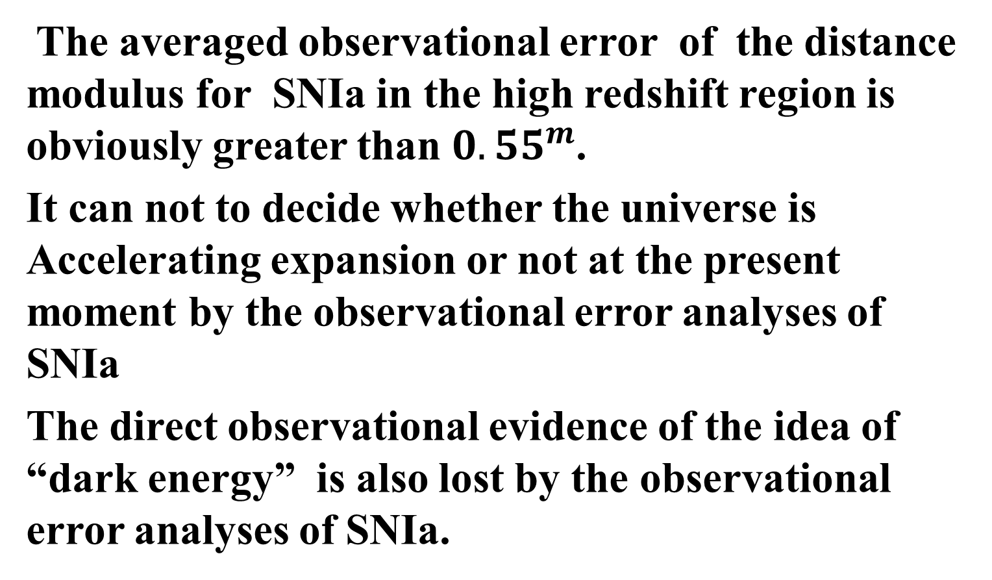
Conclusion

Slide 23
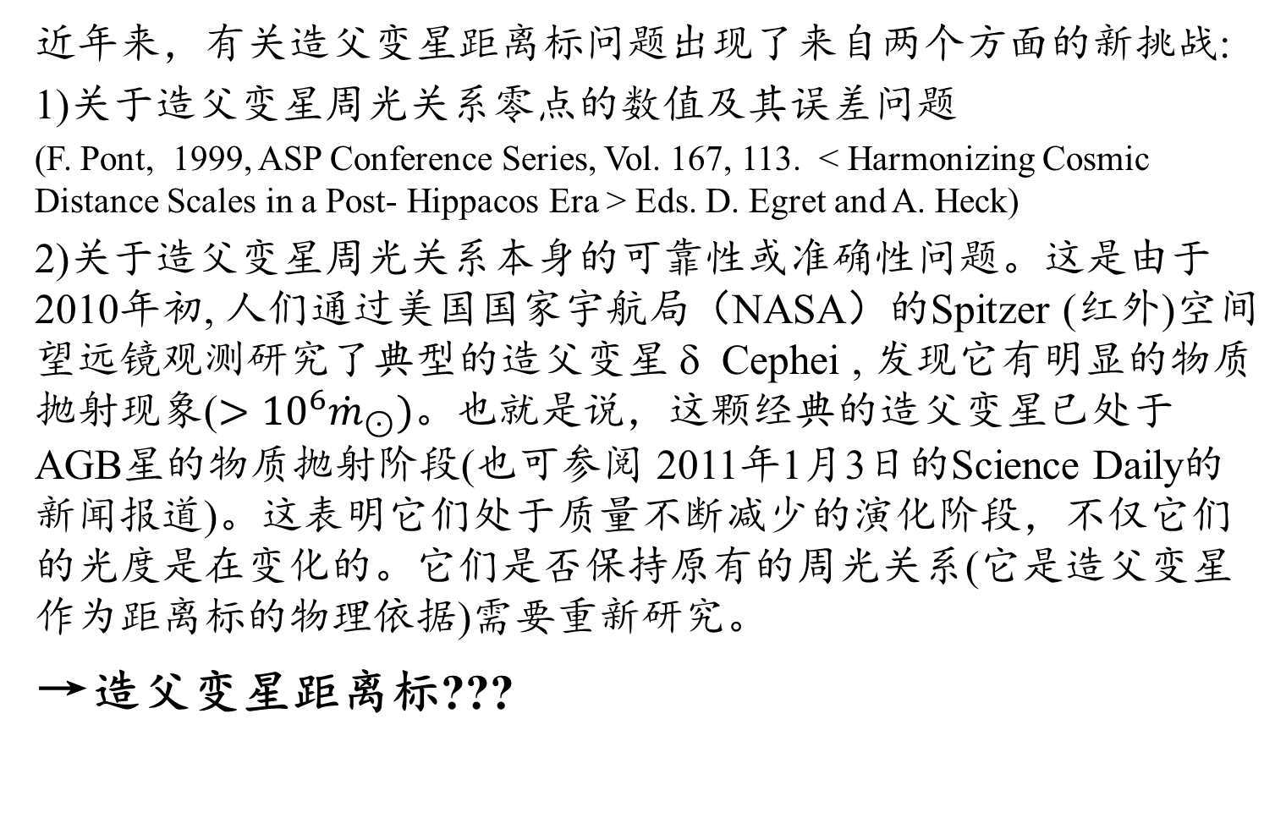
造父变星距离标问题

Slide 24
关于星系际消光问题
人们早已知晓,星际尘埃的消光的影响是非常严重的。只有利用波长长于2.2 的远红外电磁波的测光观测，星系际的消光影响才可能降低到8%以下。而对V、B、U电磁波段的消光影响，可能高达50-60%以上。而对高红移的遥远宇宙区域，星系际尘埃的分布情况了解甚少。前面所述的由于由观测方法引入的外在误差 中的星系际消光A是根据目前很不完全的认识来估计的。实际上，最近有研究对高红移的遥远宇宙处的星系际尘埃消光提出了新的观念。例如Bogomazov and Tutukov (2011)提出了他们的观点：SNIa的距离模数同红移的相关性也可能通过SNIa的寄宿星系内尘埃消光等其它因素来解释。

Slide 25
“宇宙加速膨胀”
其它主要的(间接)观测证据
WMAP关于宇宙微波背景辐射温度各向异性的
观测分析确定“宇宙加速膨胀”问题
2.利用重子声振荡研究确定“宇宙加速膨胀”问题

Slide 26
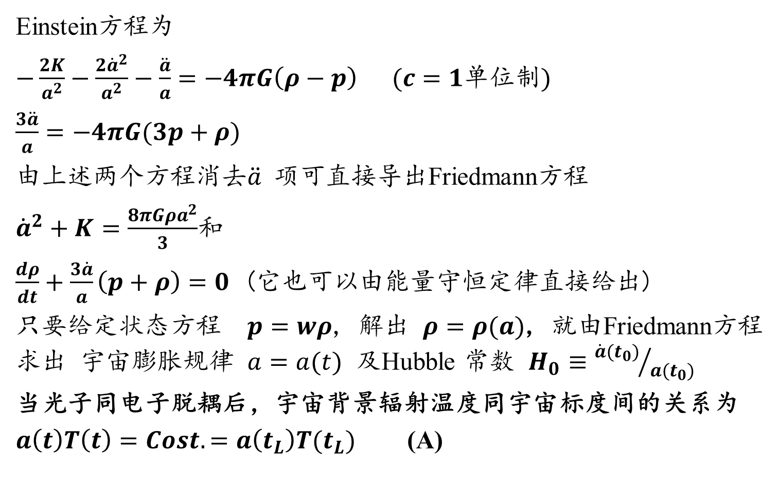
Einstein方程为
$−\frac{2K}{a^{2}}−\frac{2{\dot{a}}^{2}}{a^{2}}−\frac{\ddot{a}}{a}=−4πG\left(ρ−p\right) (c=1单位制)$
$\frac{3\ddot{a}}{a}=−4πG(3p+ρ)$
由上述两个方程消去$\ddot{a}$ 项可直接导出Friedmann方程
${\dot{a}}^{2}+K=\frac{8πGρa^{2}}{3}$和
$\frac{dρ}{dt}+\frac{3\dot{a}}{a}\left(p+ρ\right)=0$ (它也可以由能量守恒定律直接给出)
只要给定状态方程 $p=wρ$, 解出 $ρ=ρ(a)$, 就由Friedmann方程求出 宇宙膨胀规律 $a=a(t)$ 及Hubble 常数 $H_{0}≡{\dot{a}(t_{0})}/{a(t_{0})}$
当光子同电子脱耦后，宇宙背景辐射温度同宇宙标度间的关系为
$a\left(t\right)T\left(t\right)=Cost.=a\left(t_{L}\right)T(t_{L})$ (A)

Slide 27
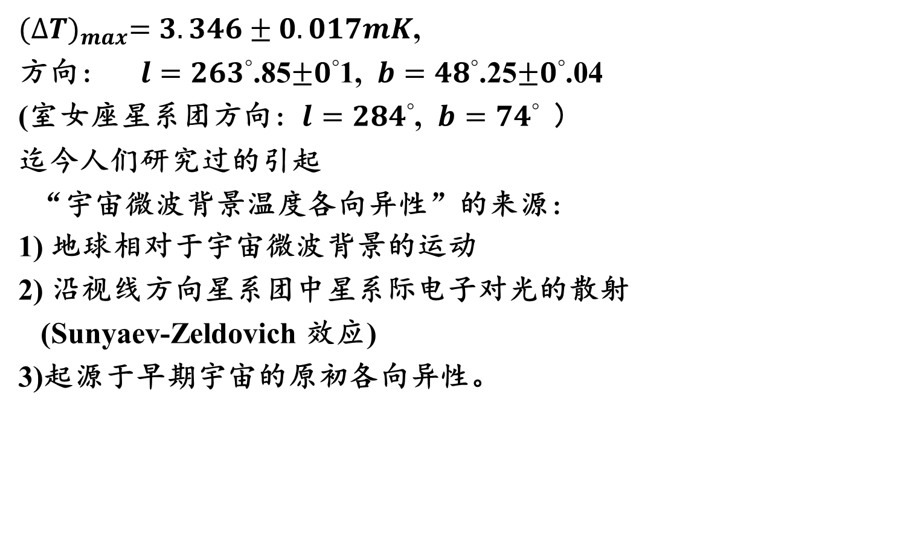
宇宙微波背景温度各向异性的测定WMAP卫星观测结果(2003)
${(∆T)}_{max}=3.346±0.017mK$,
方向: $l=263$.85$±0$1, $b=48$.25$±0$.04
(室女座星系团方向: $l=284$, $b=74$ )
迄今人们研究过的引起
“宇宙微波背景温度各向异性”的来源:
1) 地球相对于宇宙微波背景的运动
2) 沿视线方向星系团中星系际电子对光的散射
(Sunyaev-Zeldovich 效应)
3)起源于早期宇宙的原初各向异性。

Slide 28

地球的运动对于温度各向异性偏离量的贡献
太阳系(质心)相对于宇宙微波辐射背景的速度:
v≈370km/s, $β≈1.3×{10}^{−3}$ (??? ⎯如何准确测定，是艰巨任务)
$\frac{∆T}{ T}=\frac{T^{′}−T}{T}=[−\frac{β^{2}}{6}−βP_{1}\left(cosθ\right)+\frac{2β^{2}}{3}P_{2}\left(cosθ\right)+…]$
温度的偏离量主要是偶极项, 是由地球运动造成的。它也贡献一个“运动四极”项(~1.0×10⁻⁶)。它虽小于温度中的内禀四极项, 但是小得不太多。

Slide 29
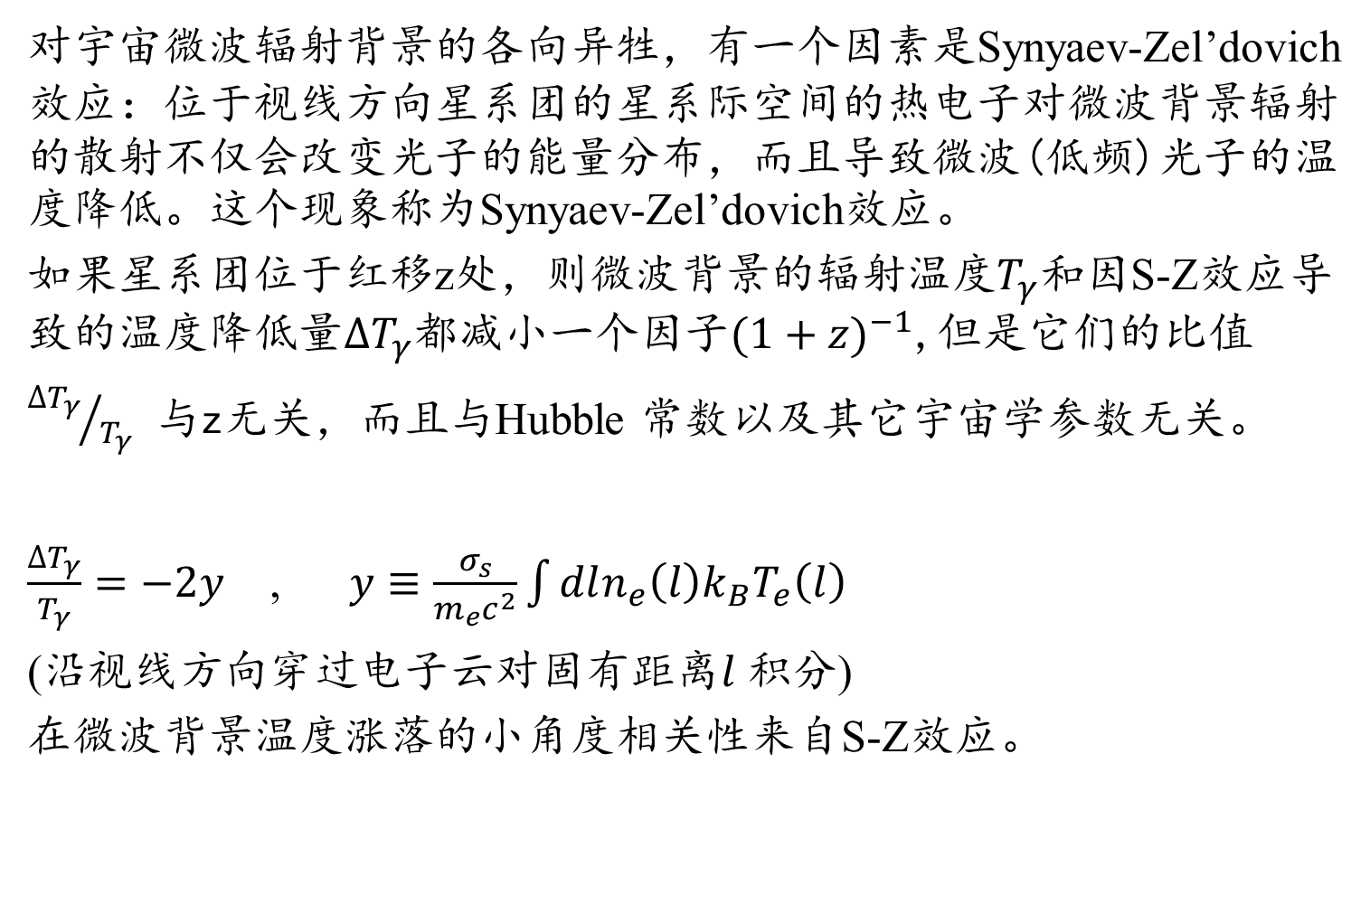
Synyaev-Zel’dovich效应
对宇宙微波辐射背景的各向异牲，有一个因素是Synyaev-Zel’dovich效应：位于视线方向星系团的星系际空间的热电子对微波背景辐射的散射不仅会改变光子的能量分布，而且导致微波(低频)光子的温度降低。这个现象称为Synyaev-Zel’dovich效应。
如果星系团位于红移z处，则微波背景的辐射温度$T_{γ}$和因S-Z效应导致的温度降低量$∆T_{γ}$都减小一个因子${(1+z)}^{−1}$,但是它们的比值
${∆T_{γ}}/{T_{γ}}$ 与z无关，而且与Hubble 常数以及其它宇宙学参数无关。
$\frac{∆T_{γ}}{T_{γ}}=−2y$ , $y≡\frac{σ_{s}}{m_{e}c^{2}}\int{dln_{e}\left(l\right)k_{B}T_{e}\left(l\right)}$
(沿视线方向穿过电子云对固有距离$l$ 积分)
在微波背景温度涨落的小角度相关性来自S-Z效应。

Slide 30
宇宙微波背景原初各向异性的起源
1)最后散射时电子-核子-光子等离子体的内禀温度涨落。
此时的红移大约为1090
2)最后散射时由于等离子体中速度涨落引起Doppler效应。
3) 最后散射地点的引力势涨落引起的引力红移或兰移。这称为
Sachs-Wolfs效应。
4)从最后散射到目前时刻，引力势中与时间有关的涨落引起的红移
或兰移, 这称为积分 Sachs-Wolfs效应。

Slide 31
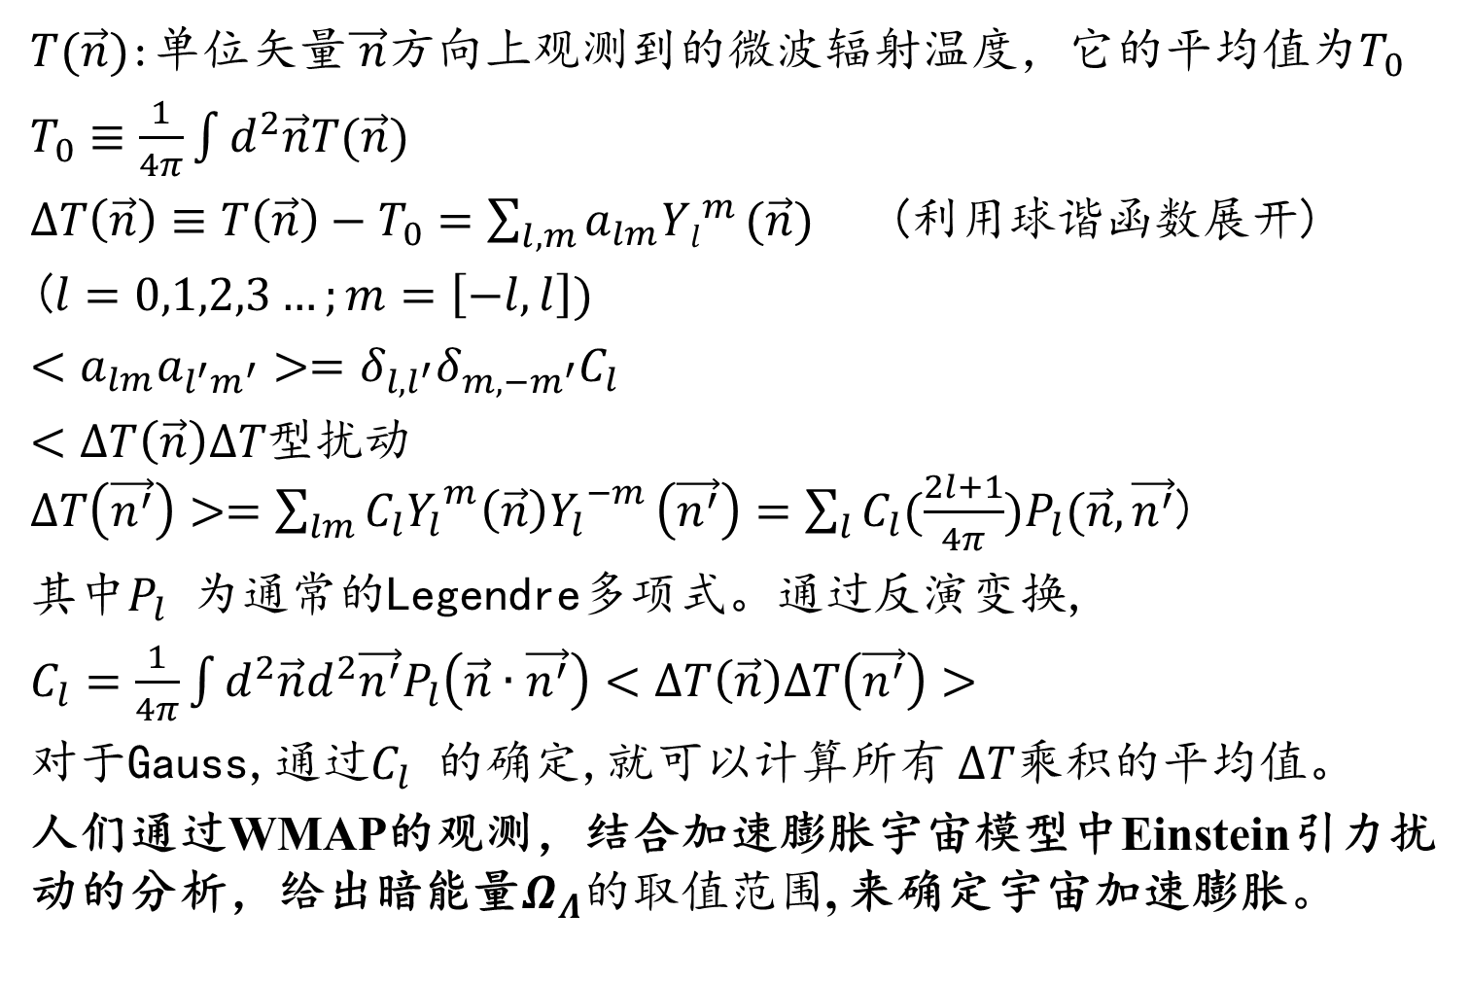
微波背景原初的各向异性涨落
$T(\vec{n})$:单位矢量$\vec{ n}$方向上观测到的微波辐射温度，它的平均值为$T_{0}$
$T_{0}≡\frac{1}{4π}\int{d^{2}\vec{n}T(\vec{n})}$
$∆T\left(\vec{n}\right)≡T\left(\vec{n}\right)−T_{0}=\sum_{l,m}{a_{lm}{Yl}_{}^{m}}(\vec{n})$ (利用球谐函数展开)
($l=0,1,2,3…;m=\left[−l,l\right])$
$<a_{lm}a_{l^{′}m^{′}}>=δ_{l{,l}^{′}}δ_{m{,−m}^{′}}C_{l}$
$<ΔT\left(\vec{n}\right)ΔT$型扰动$∆T\left(\vec{n^{′}}\right)>=\sum_{lm}{C_{l}{Y_{l}}^{m}\left(\vec{n}\right){Y_{l}}^{−m}}\left(\vec{n^{′}}\right)=\sum_{l}{C_{l}(\frac{2l+1}{4π})P_{l}(\vec{n},\vec{n^{′}}}$)
其中$P_{l}$ 为通常的Legendre多项式。通过反演变换,
$C_{l}=\frac{1}{4π}\int{d^{2}\vec{n}d^{2}\vec{n^{′}}P_{l}\left(\vec{n}∙\vec{n^{′}}\right)<ΔT\left(\vec{n}\right)ΔT\left(\vec{n^{′}}\right)>}$
对于Gauss,通过$C_{l}$ 的确定,就可以计算所有 $∆T$乘积的平均值。
人们通过WMAP的观测，结合加速膨胀宇宙模型中Einstein引力扰动的分析，给出暗能量$Ω_{Λ}的取值范围$, 来确定宇宙加速膨胀。

Slide 32
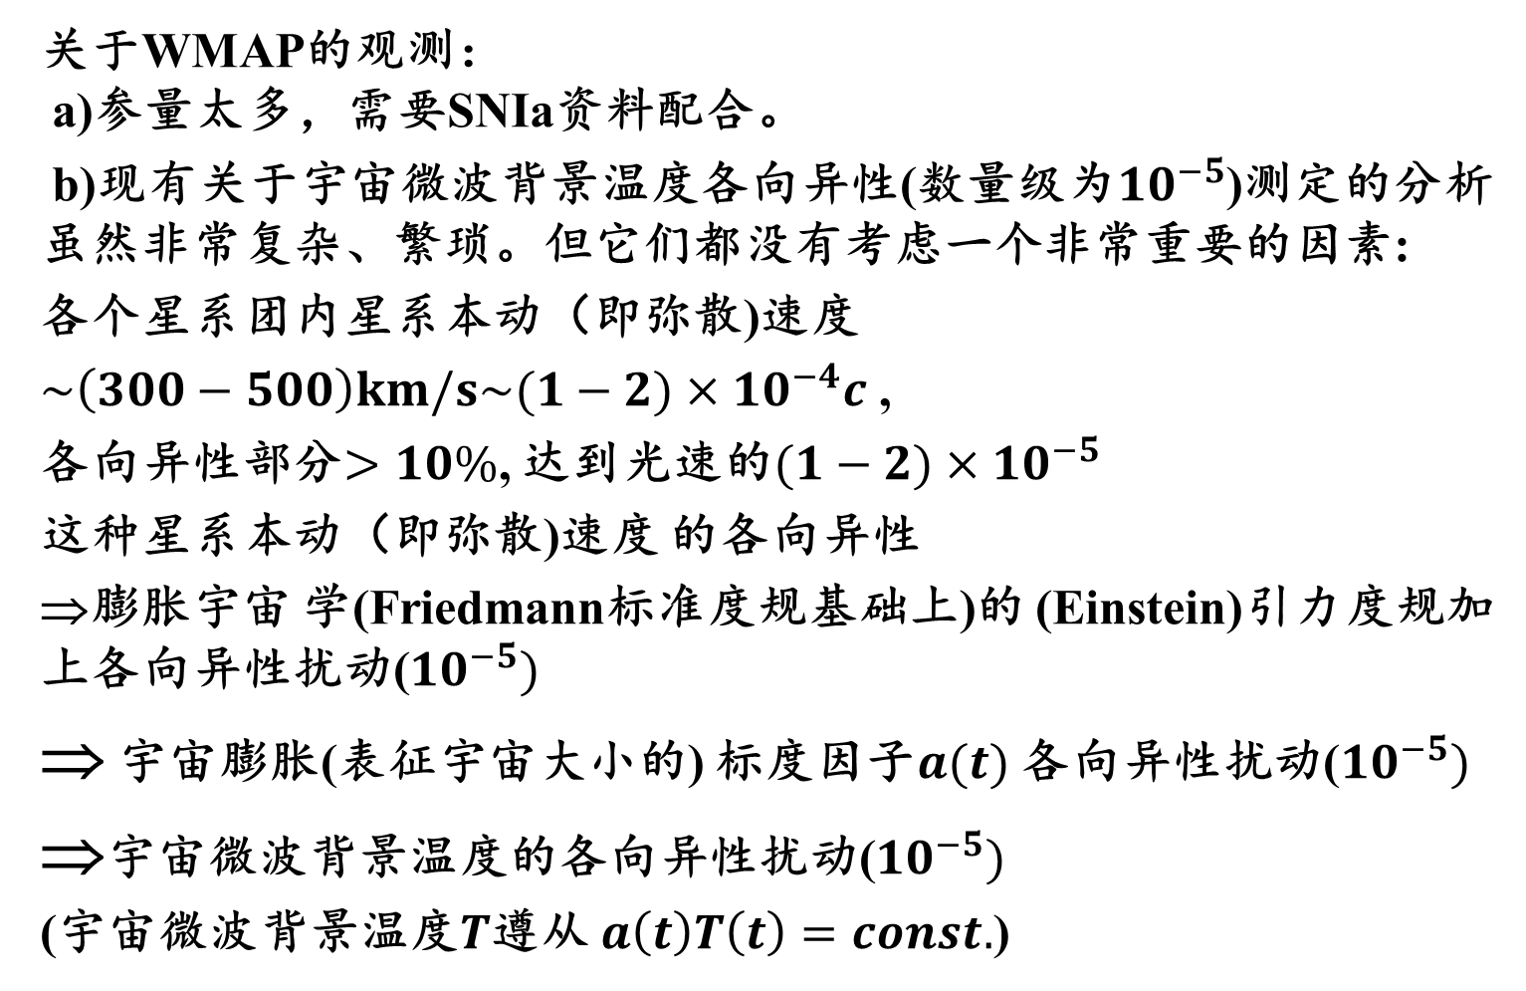
对于从宇宙微波背景辐射温度各向异性的观测分析
来确定“宇宙加速膨胀”中存在的问题
关于WMAP的观测：
a)参量太多，需要SNIa资料配合。
b)现有关于宇宙微波背景温度各向异性(数量级为${10}^{−5}$)测定的分析虽然非常复杂、繁琐。但它们都没有考虑一个非常重要的因素:
各个星系团内星系本动（即弥散)速度
$\sim \left(300−500\right)km/s\sim {(1−2)×10}^{−4}c$ ,
各向异性部分$>10\%$, 达到光速的$(1−2)×{10}^{−5}$
这种星系本动（即弥散)速度 的各向异性
⇒膨胀宇宙 学(Friedmann标准度规基础上)的 (Einstein)引力度规加上各向异性扰动(${10}^{−5})$
⇒ 宇宙膨胀(表征宇宙大小的) 标度因子$a(t)$ 各向异性扰动(${10}^{−5})$
⇒宇宙微波背景温度的各向异性扰动(${10}^{−5})$
(宇宙微波背景温度$T$遵从 $a\left(t\right)T\left(t\right)=const.$)

Slide 33
Planck卫星观测的揭示的重要观测现象
Planck 2013 results. XXIII. Isotropy and statistics of the CMB
Astronomy & Astrophysics manuscript no. IandS˙v6 c ESO 2013
March 22, 2013([astro-ph. CO] 20 Mar 2013)(Planck Collaboration)
邪恶轴心问题: 四极矩的轴同八极矩的轴方向非常靠近。
Table 17. Orientation of the low multipoles extracted from the dierent component separated CMB maps, obtained from maximizingthe angular momentum dispersion. The second last column gives the absolute value of the scalar-product between the orientationvectors of the quadrupole and the octopole. In an isotropic universe, the latter is uniformly distributed on the interval [0; 1]. The lastcolumn gives the probability of such an alignment (or stronger than that) to occur.Method (l,b) quadrupole [] (l,b) octopole [] ang. distance [] scalar-product probability p.21)
C-R . . . . . . . ..(228.2,60.3) (246.1,66.0) 9.80 0.985 0.019
NILC . . . . . . (241.3,77.3) (241.7,64.2) 13.1 0.974 0.033
SEVEM . . . . .(242.4,73.8) (245.6,64.8) 9.08 0.988 0.016
SMICA . . . . ..(238.5,76.6) (239.0,64.3) 12.3 0.977 0.032
邪恶轴心问题目前尚无物理解释，但是它显示了宇宙空间可能存在各向异性因素。
·银北极附近方向呈现大冷斑现象(§5.8-9, pp.33-36)

Slide 34
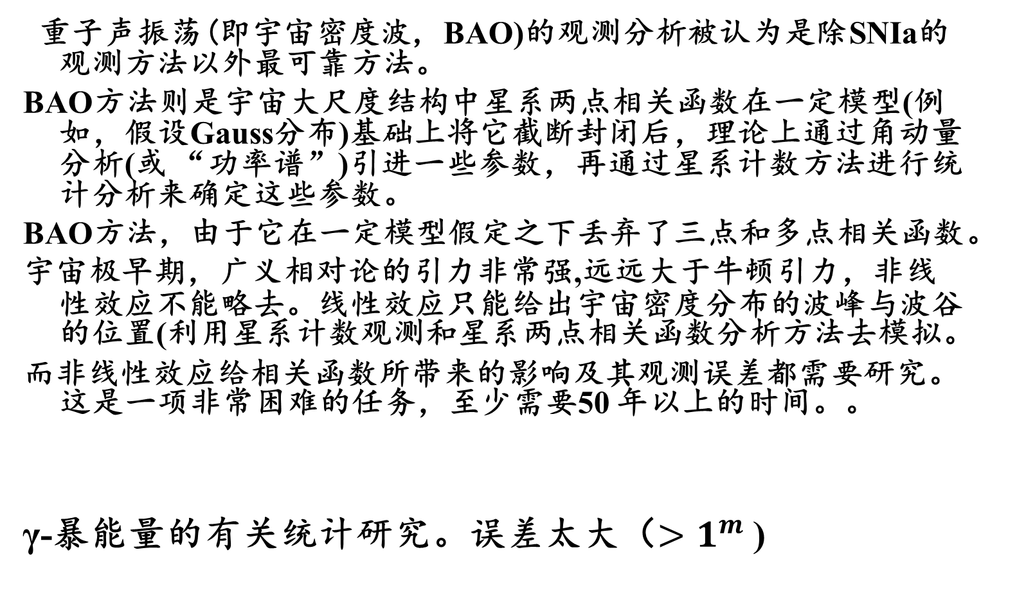
利用重子声振荡研究确定宇宙加速膨胀”问题
重子声振荡(即宇宙密度波, BAO)的观测分析被认为是除SNIa的观测方法以外最可靠方法。
BAO方法则是宇宙大尺度结构中星系两点相关函数在一定模型(例如，假设Gauss分布)基础上将它截断封闭后，理论上通过角动量分析(或 “功率谱”)引进一些参数，再通过星系计数方法进行统计分析来确定这些参数。
BAO方法，由于它在一定模型假定之下丢弃了三点和多点相关函数。
宇宙极早期，广义相对论的引力非常强,远远大于牛顿引力，非线性效应不能略去。线性效应只能给出宇宙密度分布的波峰与波谷的位置(利用星系计数观测和星系两点相关函数分析方法去模拟。
而非线性效应给相关函数所带来的影响及其观测误差都需要研究。这是一项非常困难的任务，至少需要50 年以上的时间。。
γ-暴能量的有关统计研究。误差太大（$>1^{m}$ )

Slide 35
最后结论
所有的现有观测至少应重新审查!
⎯ 谢谢 ⎯

